Slide 1
Szkolenie z Bezpieczeństwa Mobilnej Gastronomii (Food Truck)
Wprowadzenie i podstawy bezpieczeństwa OSHA (Occupational Safety and Health Administration - Administracja Bezpieczeństwa i Higieny Pracy)
Niniejsze materiały zostały wyprodukowane w ramach dotacji numer SH-39170-SH2 otrzymanej od Administracji Bezpieczeństwa i Higieny Pracy Departamentu Pracy Stanów Zjednoczonych. Niekoniecznie odzwierciedlają one poglądy ani politykę Departamentu Pracy Stanów Zjednoczonych, a także wymienienie nazw handlowych, produktów komercyjnych lub organizacji nie oznacza poparcia ze strony Rządu Stanów Zjednoczonych.
Notes:
Ta część/wstęp do modułów szkoleniowych powinna trwać od 20 do 25 minut.

Slide 2
Witaj!
Wstęp
Sprawy organizacyjne
Drogi ewakuacyjne, wyjścia, toalety
Plan na dzisiaj/Agenda
Wstęp do OSHA
Bezpieczeństwo ogólne pracowników
Bezpieczeństwo przeciwpożarowe w kuchni
Bezpieczeństwo w używaniu propanu
Użycie gaśnic przeciwpożarowych

Slide 3
Czemu służy ten trening? Doniesienia mediów na temat wypadków w kuchniach mobilnych
Filadelfia, 2014: W wyniku wybuchu zbiornika z propanem w kuchni mobilnej zginęły dwie osoby, a ponad tuzin osób odniosło obrażenia. Incydent wywołał poważną dyskusję na temat konieczności wprowadzenia szczegółowych przepisów dotyczących bezpieczeństwa przeciwpożarowego oraz bezpieczeństwa związanego z propanem w branży food trucków.
Północna Karolina
Charlotte 2022- brak obrażeń, utrata domu
Charlotte (część południowa) 2020- 1 osoba ranna
Greensboro 2021- ranny strażak
Raleigh 2018- brak obrażeń
Inne wypadki
Newport News Jan 2023- 2 rannych
Fresno 2022- 2 poparzonych
Tallahassee 2022- 2 rannych
Orlando 2022- kobieta w stanie krytycznym
Alabama 2022- 1 osoba ranna
Więcej wypadków- Google Food Truck Fire (wiadomości)
Notes:
W klasie omawiany będzie tylko incydent w Filadelfii

Slide 4
Dlaczego należy szkolić pracowników mobilnej gastronomii?
Gwałtowny wzrost w branży food trucków w ciągu ostatnich 15 lat
Wiele agencji wydało stosowne regulacje: DOT (Departament Transportu – przepisy dotyczące pojazdów), lokalne departamenty zdrowia (bezpieczeństwo żywności), lokalne departamenty straży pożarnej
NFPA (National Fire Protection Administration - Stowarzyszenie Krajowej Ochrony Przeciwpożarowej) zaktualizowało swoje standardy w 2018 roku aby lepiej uwzględnić bezpieczeństwo przeciwpożarowe w food truckach. Standardy bezpieczeństwa mogą się jednak różnić, nawet w sąsiednich społecznościach
Przykład: Policja w Clarksville (TN) informuje, że wyciek propanu spowodował wybuch food trucka.
Food Truck otrzymał pozwolenie na działalność w Nashville (2022), gdzie czujniki gazu nie są wymagane
Wybuch miał miejsce w domu właściciela w pobliskim Clarksville, gdzie czujniki CO/propanu są wymagane
Notes:
Statystyki z Koorsen Fire Blogs:
15 października, 2019: https://blog.koorsen.com/top-tips-from-new-fire-safety-regulations-to-make-mobile-and-temporary-cooking-operations-safer
30 lipca, 2018: https://blog.koorsen.com/how-koorsen-is-protecting-food-truck-from-cooking-fires
16 maja, 2018: https://blog.koorsen.com/food-trucks-a-growing-industry-brimming-with-fire-hazards
Źródło statystyki pożarów w restauracjach: https://www.nfpa.org/-/media/Files/News-and-Research/Fire-statistics-and-reports/Building-and-life-safety/oseating.pdf
Policja w Clarksville informuje że wyciek propanu spowodował wybuch food trucka (wsmv.com)

Slide 5
Dlaczego należy szkolić pracowników food trucków?
Podobieństwa do restauracji, podatne na pożary podczas gotowania
~7500 pożarów w restauracjach każdego roku, przeciętnie 3 wypadki śmiertelne, 110 przypadków obrażeń, and $165 milionów strat (NFPA 2017)
61% pożarów miało związek z urządzeniami kuchennymi do gotowania (NFPA 2017)
Specyficzne zagrożenia
zbiorniki z gazem – mogą potencjalnie grozić wybuchem
ograniczona przestrzeń wewnątrz food trucków
pojazdy są mobilne, zagrożenia mogą dotyczyć lokacji oraz warunków na drodze
Małe przedsiębiorstwa mogą doświadczać specyficznych problemów
Brak specjalisty od spraw bezpieczeństwa i higieny pracy
Brak zasobów z zakresu bezpieczeństwa i higieny
Inne przyczyny?
Notes:
Statystyki z Koorsen Fire Blogs:
15 października, 2019: https://blog.koorsen.com/top-tips-from-new-fire-safety-regulations-to-make-mobile-and-temporary-cooking-operations-safer
30 lipca, 2018: https://blog.koorsen.com/how-koorsen-is-protecting-food-truck-from-cooking-fires
16 maja, 2018: https://blog.koorsen.com/food-trucks-a-growing-industry-brimming-with-fire-hazards
Źródło statystyki pożarów w restauracjach: https://www.nfpa.org/-/media/Files/News-and-Research/Fire-statistics-and-reports/Building-and-life-safety/oseating.pdf

Slide 6
Cel treningu
Cel: Przeszkolenie właścicieli, zarządzających i pracowników food trucków w celu zapobiegania obrażeniom, utracie życia oraz stratom finansowym wynikającym z zagrożeń związanych z bezpieczeństwem w miejscu pracy, w szczególności zagrożeń pożarem i jego skutkami.
Dzięki zajęciom edukacyjnym w klasie i praktycznym szkoleniom z użycia gaśnic dążymy do zwiększenia pewności uczestników szkolenia w radzeniu sobie z zagrożeniami związanymi z bezpieczeństwem pracy.

Slide 7
Wstęp do OSHA

Slide 8
Co to jest OSHA i czym się zajmuje?
OSHA = The Occupational Safety and Health Administration = Administracja Bezpieczeństwa i Higieny Pracy
jednostka organizacyjna Departamentu Pracy Stanów Zjednoczonych
założona w 1970 roku (Williams Steiger Occupational Safety and Health Act – Ustawa o Bezpieczeństwie i Higienie Pracy Williama Steigera)
Misja: ratować życie, zapobiegać obrażeniom oraz chronić pracowników Ameryki przed zagrożeniami związanymi z bezpieczeństwem i higieną pracy
ustanawia zakres odpowiedzialności i prawa zarówno dla pracodawców, jak i pracowników
utrzymuje system raportowania i prowadzenia dokumentacji dotyczącej wypadków i zgonów w miejscu pracy
ustanawia programy szkoleń z zakresu bezpieczeństwa
tworzy i egzekwuje standardy bezpieczeństwa

Slide 9
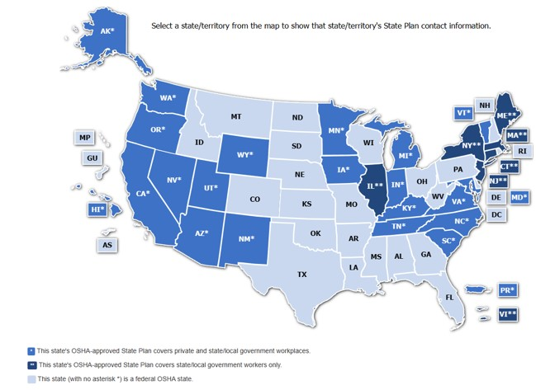
Federal and State OSHA
Ustawa o Bezpieczeństwie i Higienie Pracy obejmuje pracodawców i pracowników, poprzez działalność programu federalnego OSHA oraz poprzez programy stanowe zatwierdzone przez OSHA
22 stany zatwierdziły programy obejmujące pracowników sektora prywatnego oraz pracowników samorządowych (stan na styczeń 2023 roku)
programy stanowe muszą być co najmniej tak samo efektywne w ochronie pracowników jak federalne przepisy OSHA
wybierz stan lub terytorium na mapie aby zobaczyć informacje i kontakt
program stanowy jest zaaprobowany przez OSHA i obejmuje pracowników prywatnych, stanowych i samorządowych
program stanowy jest zaaprobowany przez OSHA i obejmuje pracowników stanowych i samorządowych
stany bez znaczka asterisk *) używają tylko programu federalnego
https://www.osha.gov/stateplans

Slide 10
Prawa pracownika
Wszyscy pracownicy mają prawo do:
bezpiecznego miejsca pracy
wyrażenia swoich obaw dotyczących bezpieczeństwa lub zdrowia u pracodawcy lub OSHA, bez narażenia się na odwet
informacji i szkoleń dotyczących zagrożeń związanych z pracą
złożenia skargi do OSHA w ciągu 30 dni, jeśli doszło do odwetu za korzystanie z praw pracowniczych (Whistleblower Protection Law - ustawa o ochronie informatorów)
Notes:
Ten plakat przedstawia prawa pracowników, obowiązki pracodawców i jest dostępny za darmo od OSHA ( w języku angielskim i polskim): https://www.osha.gov/sites/default/files/publications/osha3165.pdf (angielski)
https://www.osha.gov/sites/default/files/publications/3347-polish.pdf (polski)

Slide 11
Obowiązki Pracodawcy
Pracodawca musi:
zapewnić miejsce pracy wolne od rozpoznanych zagrożeń
spełniać wszystkie obowiązujące normy OSHA
zapewnić pracownikom szkolenie dotyczące zagrożeń związanych z pracą w języku i słownictwie które są dla nich zrozumiałe
poinformować OSHA o śmiertelnych wypadkach lub poważnych obrażeniach w miejscu pracy, takich jak hospitalizacje lub amputacje
umieścić informację o karach nałożonych przez OSHA w pobliżu miejsc w których doszło do naruszenia przepisów
odwet wobec pracownika za korzystanie z dowolnych swoich praw jest nielegalny. Dotyczy to również zgłaszania pracodawcy lub OSHA obaw dotyczących bezpieczeństwa lub zdrowia (Ochrona Informantów)
Notes:
Ten plakat przedstawia prawa pracowników, obowiązki pracodawców i jest dostępny za darmo od OSHA ( w języku angielskim i polskim): https://www.osha.gov/sites/default/files/publications/osha3165.pdf (angielski)
https://www.osha.gov/sites/default/files/publications/3347-polish.pdf (polski)

Slide 12
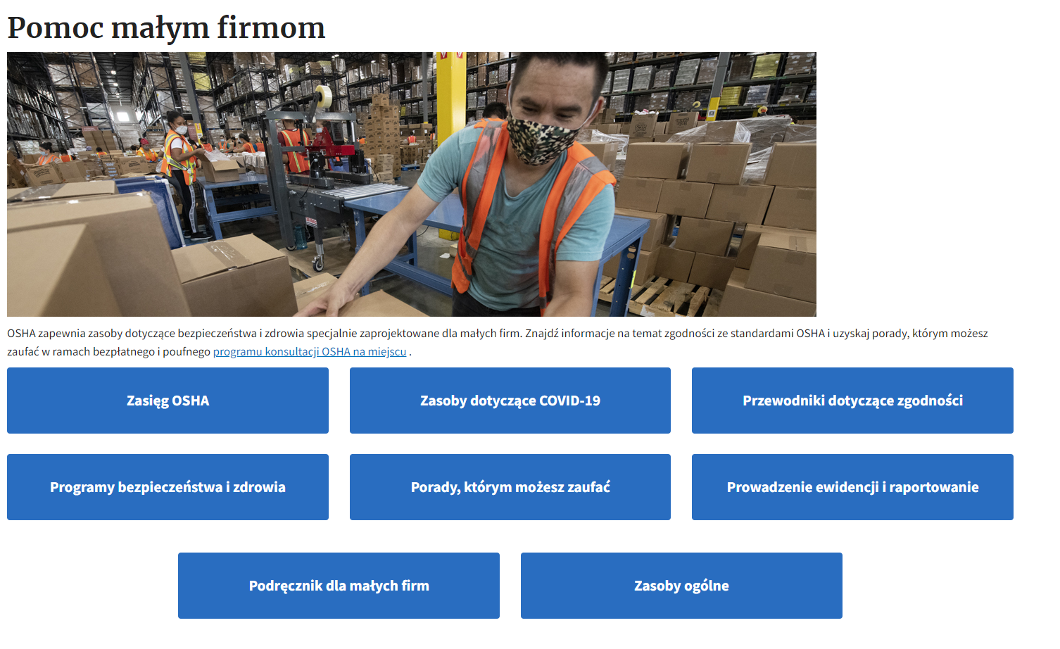
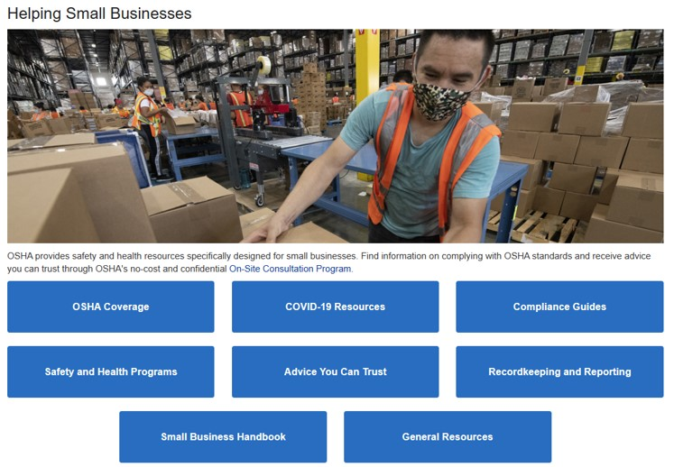
OSHA zapewnia pomoc małym przedsiębiorstwom
pomagamy małym przedsiębiorstwom
OSHA zapewnia pomoc małym firmom w zakresie ochrony bezpieczeństwa i zdrowia. Znajdź informacje dotyczące spełniania norm OSHA i otrzymaj wiarygodne porady poprzez bezpłatny i poufny Program Konsultacji na Miejscu, oferowany przez OSHA
https://www.osha.gov/smallbusiness
Notes:
Powyższy zrzut ekranu pochodzi ze strony internetowej OSHA, https://www.osha.gov/smallbusiness - może ulegać zmianom

Slide 13
SHARP - Program Konsultacji na Miejscu prowadzony przez OSHA
https://www.osha.gov/consultation
https://www.osha.gov/sharp
Bezpłatne usługi doradztwa dotyczącego bezpieczeństwa i zdrowia pracowników dla małych przedsiębiorstw
Usługi doradztwa są oddzielne od działań egzekwowania i mają na celu pomóc pracodawcom w ustanawianiu i doskonaleniu programów ochrony bezpieczeństwa i zdrowia oraz osiąganiu zgodności z przepisami
Program SHARP docenia i wyróżnia małych pracodawców, którzy skorzystali z Programu Konsultacji na Miejscu i prowadzą wzorowe programy ochrony bezpieczeństwa i zdrowia.
Notes:
OSHA zapewnia bezpłatne usługi doradztwa dotyczącego bezpieczeństwa i zdrowia pracowników dla małych przedsiębiorstw.
Program OSHA SHARP wyróżnia małych pracodawców, którzy prowadzą wzorowe programy ochrony bezpieczeństwa i zdrowia

Slide 14
Zgodność z przepisami i najlepsze praktyki
przepisy OSHA = najniższy dozwolony poziom ochrony
Inne organizacje/normy mogą rekomendować wyższe standardy ochrony niż najniższy dozwolony poziom → Najlepsze Praktyki
Dlaczego mogą się różnić?
zmiany i aktualizacje w przepisach i normach OSHA wymagają czasu
powstawanie nowych branż/warunków pracy, wprowadzanie nowych produktów, nowa wiedza naukowa podlegająca ewaluacji - zmiany w wytycznych wymagają czasu, często są reaktywne.

Slide 15
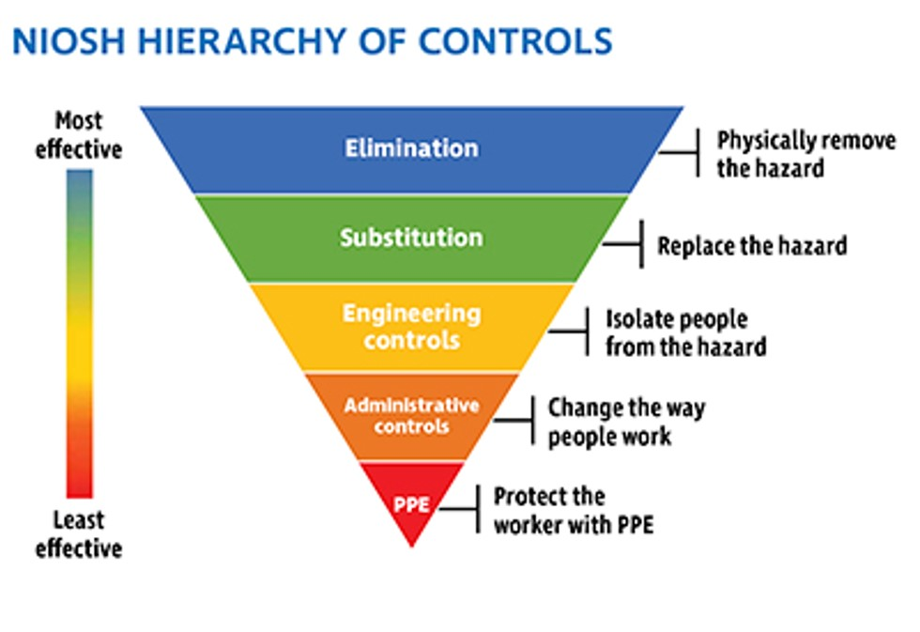
Cel: Wdrożyć skuteczne rozwiązania
NIOSH - Hierarchia środków kontroli:
Zapewnić struktury pozwalające kontrolować zagrożenia w miejscu pracy
Eliminacja
Zastąpienie zagrożeń bezpiecznymi rozwiązaniami
Rozwiązania techniczne
Rozwiązania administracyjne (Praktyka Pracy)
Środki ochrony indywidualnej (PPE - Personal Protective Equipment).
Użycie wielu środków kontroli może być bardziej skuteczne niż zastosowanie tylko jednego z nich
NIOSH - HIERARCHIA ŚRODKÓW KONTROLI
Najbardziej efektywny
Eliminacja
Fizyczna eliminacja zagrożenia
Zastąpienie
Zastąpienie zagrożenia bezpiecznymi rozwiązaniami
Rozwiązania techniczne
Odizolowanie ludzi od zagrożenia
R. Adm.
Zmiana sposobu pracy ludzi
aaa
Użycie środków ochrony indywidualnej
Najmniej efektywny
National Institute for Occupational Safety & Health (NIOSH) - Krajowy Instytut Bezpieczeństwa i Higieny Pracy

Slide 16
Warte zapamiętania
Misją OSHA jest ochrona pracowników
OSHA może osiągnąć ten cel na wiele sposobów i udostępnia zasoby, które pomagają małym przedsiębiorstwom mającym ograniczone środki
Zagrożenia w miejscu pracy mogą być rozwiązywane przy użyciu wielu skutecznych metod
Rekomendowane są rozwiązania techniczne i administracyjne
Informacja i wsparcie mogą pomóc w ochronie pracowników, firmy oraz mienia

